Slide 1
MLG04 / M1
DNA sequence
启动子调控模式发现
A
C
G
T
T
G
A
C
A
T
A
A
T
第一阶段进度汇报
问题建模与基础流程验证
motif
位置 / 间距 / 组合
从序列中找规律，再验证规律是否可靠
课程项目：机器学习综合实践

Slide 2
01 / 问题
项目要解决什么问题
目标：从启动子序列中发现调控模式
启动子
01
02
哪些短序列反复出现？
它们出现在什么位置？
可以理解为基因前面的
“开关区域”
motif
位置
03
04
我们关注序列中的
重复片段与排列规律
是否存在固定间距或组合？
换组别后还能复现吗？
排列
验证
本项目不是：
启动子分类 · 强度预测 · 序列生成
无监督模式发现

Slide 3
02 / 建模
第一阶段核心：把问题变成可计算问题
一个开放的生物学问题，被拆成三个可以统计和验证的问题
RQ1
发现的 motif 是否对应已知调控元件？
比较 -10 box、-35 box、UP element 等已知元件。
RQ2
不同 σ 因子启动子是否有不同规律？
比较 motif 频率、位置、间距和组合。
RQ3
规律能否跨物种、跨数据集复现？
区分稳定规律、物种特异规律、数据偏差和随机假象。
第一阶段最重要的工作：把“想研究什么”拆成后续程序能够计算、统计和验证的对象。

Slide 4
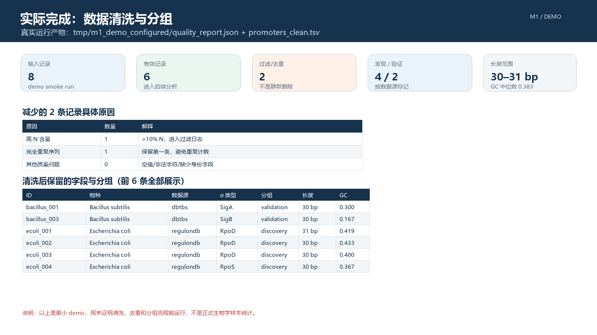
03 / 数据
数据如何被建模
先把每条启动子统一成标准记录，再进入 motif 分析
一条标准记录包含什么？
真实运行截图：数据清洗与分组
核心字段
`sequence_id` `species`
`source_dataset` `sequence`
可选字段
`sigma_factor_type`
`evidence_level` `promoter_strength`
处理规则：统一格式 · 过滤问题记录
去重 · discovery / validation 分组
生成随机背景作为对照
demo：8 条输入 → 6 条有效；1 条高 N，1 条重复

Slide 5
04 / 模型
已建立的模型框架
从已知元件基线开始，逐步扩展到 de novo 发现和独立验证
B0
B1
B2
B3
B4
已知元件
PWM 扫描
MEME
de novo
STREME /
DREME
按 sigma 因子
分组发现
跨物种 /
跨数据源
已实现
已设计
已设计
已设计
已设计
已知元件
`TTGACA` = -35 box
`TATAAT` = -10 box
N0 随机背景：已实现
N1 二核苷酸背景：待实现
当前主线：B0 基线 → MEME / STREME 发现 → 位置与显著性 → 分组和跨数据集验证

Slide 6
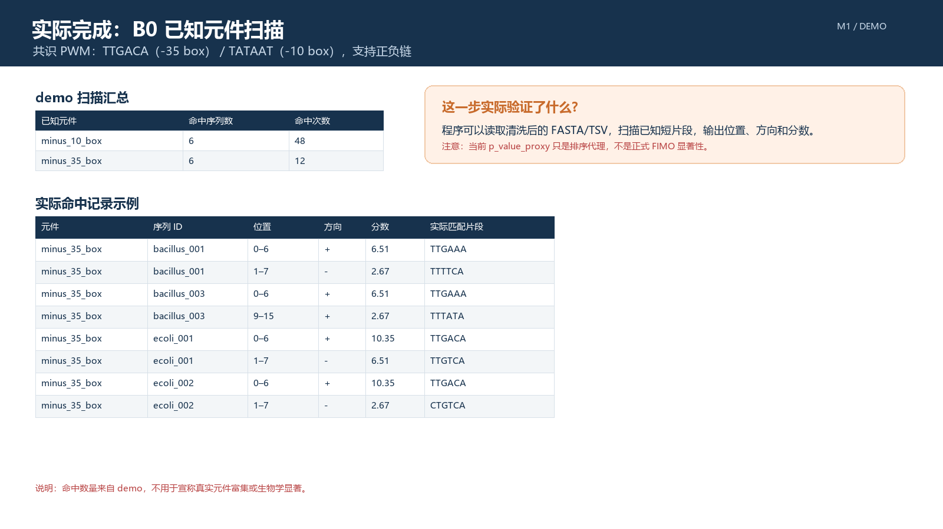
05 / 结果
Demo 跑通结果
8 条 demo 数据跑通了完整基础流程；结果用于验证代码链路，不是正式生物学结论
清洗结果
真实运行截图：B0 已知元件扫描
8 → 6
输入记录 → 有效记录
1 + 1
高 N 含量 + 重复序列
48 / 12
-10 box / -35 box 命中次数
7/7 自动化测试通过
说明：截图中的 p_value_proxy 只是排序代理，不是正式 FIMO 显著性。

Slide 7
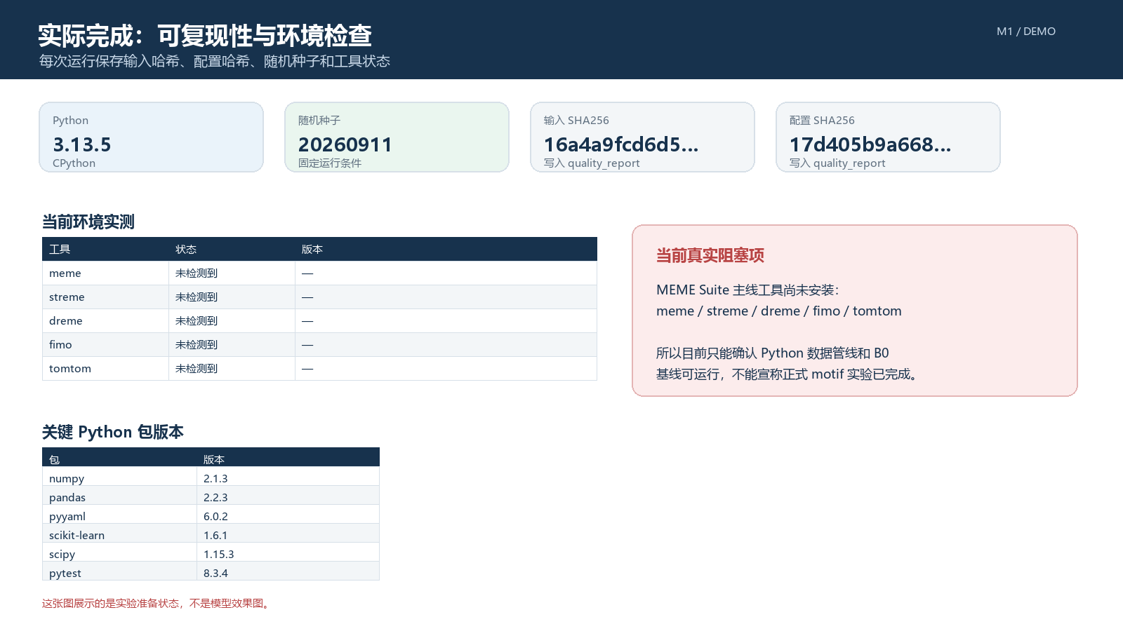
06 / 结论
当前结论与下一阶段
第一阶段完成：问题建模 + 基础流程验证
已经完成
下一阶段：进入真实数据实验
研究问题定义（RQ1–RQ3）
数据审计
确定窗口
安装 MEME Suite
运行 MEME / FIMO
比较与验证
数据结构、清洗规则与分组
B0 已知元件 PWM 基线
当前正式 motif 工具尚未安装，不能宣称真实实验已经完成。
随机背景对照与 EDA 框架
输入哈希、环境和结果记录
环境检查：Python 管线可运行，MEME Suite 待补齐
小样本 demo 验证，测试 7/7 通过
Python 3.13.5
seed 20260911
5 个主线工具当前未检测到
阶段结论：完成的是“如何研究这个问题”的建模工作；下一阶段才回答真实数据中的 motif 问题。

